Slide 1
Mois XXXX
Avez-vous commencé votre parcours d’apprentissage ?

Slide 2


Le titre peut être inséré ici et s’étendre sur plusieurs lignes si nécessaire
Go1 pour moi
Go1 pour l'équipe
Avec plus de 100 000 ressources disponibles, chacun peut y trouver son compte.
Tout votre e-learning réuni en un seul endroit
Développez vos compétences où que vous soyez, à tout moment.
Accessibilité renforcée et simplifiée pour toutes les équipes
Des recommandations de contenu de qualité, spécialement pour vous.
Des objectifs d’apprentissage faciles à définir, mesurer et suivre

Slide 3
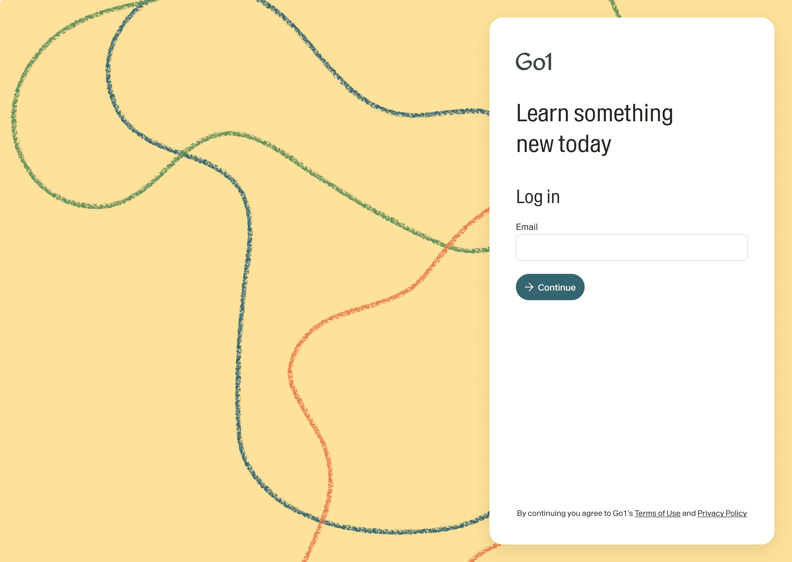
Apprenez avec Go1
<<insérer l’URL unique de la plateforme Go1>>
Visitez notre plateforme Go1, inscrivez-vous avec votre adresse e-mail professionnelle et commencez votre parcours.
Difficultés d’accès ?
Merci de contacter notre équipe Learning and Development pour assistance.
<Insérer les coordonnées de contact>

Slide 4
Apprenez avec Go1
<<insérer l’URL unique de la plateforme Go1>>
Vous avez dû recevoir un e-mail de bienvenue Go1. Cliquez sur le lien contenu dans cet e-mail pour accéder à votre compte d’apprentissage personnel et définir votre mot de passe.
Difficultés d’accès ?
Merci de contacter notre équipe Learning and Development pour assistance.
<Insérer les coordonnées de contact>

Slide 5
Apprenez avec Go1
<<insérer l’URL unique de la plateforme Go1>>
Visitez notre plateforme Go1, inscrivez-vous avec votre adresse e-mail professionnelle et commencez votre parcours.
Difficultés d’accès ?
Merci de contacter notre équipe Learning and Development pour assistance.
<Insérer les coordonnées de contact>

Slide 6


Des questions?
Contactez-nous !
Si vous avez des questions concernant Go1 ou votre parcours d’apprentissage, merci de contacter notre équipe Learning and Development pour plus d’informations.
<<Insérer ici les coordonnées des responsables RH/L&D internes>>

Slide 7
Notre programme d’apprentissage
Vous pouvez utiliser cette diapositive pour fournir plus de détails sur les spécificités de votre programme d’apprentissage, ou pour promouvoir une playlist, un cours ou un sujet spécifique.
Pour maximiser l’impact, restez concis dans votre formulation et mentionnez les résultats business attendus pour votre équipe, ainsi que les bénéfices pour chaque collaborateur.
Thématique
Thématique
Thématique
Thématique
Thématique

Slide 8

Merci
En découvrir davantage
Nom, Fonction 000.000.0000 hello@name.com
En découvrir davantage
Nom, Fonction 000.000.0000 hello@name.com

